Slide 1


МИНИСТЕРСТВО НАУКИ И ВЫСШЕГО ОБРАЗОВАНИЯ РОССИЙСКОЙ ФЕДЕРАЦИИ
Федеральное государственное бюджетное образовательное учреждение высшего образования
«Вятский государственный университет» (ВятГУ)
Колледж ВятГУ
Правовое обеспечение профессиональной деятельности (ПОПД)
Лекция №:7
«Понятие гражданско-правового договора. Судебная система и право на судебную защиту»
Преподаватель: Тетерина Анна Леонидовна

Slide 2

Понятие «Договор»
Договор — это соглашение двух или нескольких лиц об установлении, изменении или прекращении гражданских прав и обязанностей.
Договор — это наиболее распространенный вид сделок. Он представляет собой волевой акт. Однако этот волевой акт обладает присущими ему специфическими особенностями. Он представляет собой не разрозненные волевые действия двух или более лиц, а единое волеизъявление, выражающее их общую волю.

Slide 3
Условия договора
Условия договора, на которых достигнуто соглашение сторон, составляют его содержание. По своему юридическому значению все условия делятся на существенные, обычные и случайные.
Существенными признаются условия, которые необходимы и достаточны для заключения договора. Для того чтобы договор считался заключенным, необходимо согласовать все его существенные условия. Договор не будет заключен до тех пор, пока не будет согласовано хотя бы одно из его существенных условий. Поэтому важно четко определить, какие условия для данного договора являются существенными.

Slide 4
Существенные условия договора
Существенными являются условия о предмете договора. Без определения того, что является предметом договора, невозможно заключить ни один договор. Так, нельзя заключить договор купли-продажи, если между покупателем и продавцом не достигнуто соглашение о том, какие предметы будут проданы в соответствии с данным договором.
К числу существенных относятся условия, которые названы в законе или иных правовых актах как существенные. Так, например, в договоре о залоге должны быть указаны предмет залога и его оценка, размер и срок исполнения обязательства, обеспечиваемого залогом. В нем должно также содержаться указание на то, у какой из сторон находится заложенное имущество.

Slide 5
Существенными признаются условия, которые необходимы для договоров данного вида. Необходимыми для конкретного договора считаются те условия, которые выражают его природу и без которых он не может существовать как данный вид договора. Например, договор простого товарищества немыслим без определения сторонами общей хозяйственной или иной цели, для достижения которой они обязуются совместно действовать.
Существенными считаются и условия, относительно которых по заявлению одной из сторон должно быть достигнуто соглашение. Это означает, что по желанию одной из сторон в договоре существенным становится и такое условие, которое не признано таковым законом или иным правовым актом и которое не выражает природу этого договора. Так, требования, которые предъявляются к упаковке продаваемой вещи, не отнесены к числу существенных условий договора купли-продажи действующим законодательством и не выражают природу данного договора. Однако для покупателя, приобретающего вещь в качестве подарка, упаковка может быть весьма существенным обстоятельством. Поэтому, если покупатель потребует согласовать условие об упаковке приобретаемого товара, оно становится существенным условием договора купли-продажи, без которого данный договор купли-продажи не может быть заключен.

Slide 6
Обычные условия договора
Обычные условия, в отличие от существенных, не нуждаются в согласовании сторон. Обычные условия предусмотрены в соответствующих нормативных актах и автоматически вступают в действие в момент заключения договора. Это не означает, что обычные условия действуют вопреки воле сторон в договоре.
Только в данном случае соглашение сторон подчинить договор обычным условиям, содержащимся в нормативных актах, выражается в самом факте заключения договора данного вида.

Slide 7
Обычными условиями договора могут являться:
срок выполнения указанных в контракте обязательств;
место и время выполнения указанных в договоре обязательств сторон;
факт перехода собственности, время перехода или передачи собственности;
обязанности сторон по обращению с предметом договора;
если не указана цена, то, согласно Гражданскому кодексу, она считается обычным условием.

Slide 8

Случайные условия договора
Случайными называются условия, которые изменяют либо дополняют обычные условия. Они включаются в текст договора по усмотрению сторон. Их отсутствие, так же как и отсутствие обычных условии, не влияет на действительность договора. Однако в отличие от обычных они приобретают юридическую силу лишь в случае включения их в текст договора.
В отличие от существенных, отсутствие случайного условия лишь в том случае влечет за собой признание данного договора незаключенным, если заинтересованная сторона докажет, что она требовала согласования данного условия.

Slide 9
Форма договора
Форма договора — это способ, посредством которого стороны выражают свою волю на заключение договора. Иными словами, форма договора — это способ согласованного волеизъявления сторон.
В соответствии с ГК РФ договор может быть заключен:
1) в форме конклюдентных действий;
2) в устной форме;
3) в письменной форме (простой и нотариальной)

Slide 10
Конклюдентные действия
Под конклюдентными действиями понимается поведение, из которого явствует воля (желание) лица совершить сделку, хотя никаких слов при этом не произносится. Например, покупатель, желая приобрести выставленный на прилавке товар, берет его в руки и молча протягивает продавцу деньги. Пассажир, желая доехать до определенного места, садится в трамвай соответствующего маршрута. Посетитель театра молча сдает в гардероб верхнюю одежду и получает номерок.
Во всех этих случаях имеет место заключение договора путем конклюдентных действий (договора купли-продажи, перевозки и хранения соответственно).

Slide 11
Устная форма
Устная форма представляет собой прямое выражение воли посредством устной речи.
В устной форме и в форме конклюдентных действий могут совершаться:
1) любые сделки (договоры), для которых законом или соглашением сторон не установлена письменная форма;
2) сделки, исполняемые при самом их совершении (например, покупка гражданином товаров на рынке), за исключением сделок, для которых установлена нотариальная форма или простая письменная форма под страхом недействительности.

Slide 12
Письменная форма
Письменная форма бывает простой и нотариальной.
Простая письменная форма состоит в составлении документа, выражающего содержание договора, и подписании его сторонами.
В остальных случаях для соблюдения простой письменной формы достаточно обмена письмами, каждое из которых подписано той стороной, от которой оно исходит. Простая письменная форма также считается соблюденной, если в ответ на письменное предложение одной стороны заключить договор другая сторона выполнит предусмотренные в предложении условия, т.е. совершит конклюдентные действия, свидетельствующие о ее желании заключить договор на этих условиях (например, отгрузит запрашиваемый товар или перечислит деньги в оплату товара, предложенного другой стороной).

Slide 13
Законодательством или соглашением сторон могут предъявляться дополнительные требования к простой письменной форме: скрепление документа печатями, выполнение на бланке определенной формы и т.д.
В простой письменной форме должны совершаться следующие сделки (кроме сделок, требующих нотариального удостоверения):
1) сделки юридических лиц между собой и с гражданами;
2) сделки граждан между собой на сумму, превышающую десять тысяч рублей, а в случаях, предусмотренных законом, - независимо от суммы сделки.

Slide 14
Несоблюдение простой письменной формы (если она обязательна), в зависимости от вида сделки, может повлечь за собой следующие правовые последствия:
1) если законом прямо не установлено иное, при возникновении судебного спора стороны лишаться права ссылаться в подтверждение сделки или ее условий на свидетельские показания;
2) в случаях, прямо предусмотренных законом или соглашением сторон, сделка, совершенная с нарушением обязательной письменной формы, будет признана недействительной (ничтожной).

Slide 15
Нотариальная форма договора характеризуется тем, что стороны подписывают единый письменный документ, закрепляющий содержание договора, в присутствии особого должностного лица — нотариуса, который устанавливает личность сторон и удостоверяет совершаемую сделку с занесением записи о ней в специальный реестр.
За совершение такого действия взимается государственная пошлина. Нотариальная форма обязательна лишь в случаях, прямо предусмотренных законом, а также в случаях, когда стороны установили ее своим соглашением (даже если по закону она и не требовалась).
Несоблюдение нотариальной формы влечет недействительность (ничтожность) договора.
(Договор дарения, договор ренты)

Slide 16

Виды договоров
Гражданско-правовые договоры различаются в зависимости от их юридической направленности.
Основной договор непосредственно порождает права и обязанности сторон, связанные с перемещением материальных благ: передачей имущества, выполнением работ, оказанием услуг и т. п.
Предварительный договор представляет собой соглашение сторон о заключении основного договора в будущем установить предмет, а также другие существенные условия основного договора. В противном случае данный предварительный договор будет считаться незаключенным.

Slide 17
В предварительном договоре указывается срок, в который стороны обязуются заключить основной договор. Если такой срок в предварительном договоре не определен, основной договор подлежит заключению в течение года с момента заключения предварительного договора.
Если в указанные сроки основной договор не будет заключен и ни одна из сторон не сделает другой стороне предложение заключить такой договор, предварительный договор прекращает свое действие.
Большинство договоров — это основные договоры; предварительные договоры встречаются значительно реже.

Slide 18
Отдельным видом договоров является публичный договор.
Публичным договором признается договор, заключенный коммерческой организацией и устанавливающий ее обязанности по продаже товаров, выполнению работ или оказанию услуг, которые такая организация по характеру своей деятельности должна осуществлять в отношении каждого, кто к ней обратится (розничная торговля, перевозка транспортом общего пользования, услуги связи, энергоснабжение, медицинское обслуживание, услуги, предоставляемые гостиницами, и т.п.).

Slide 19
Следующий вид договоров — возмездные и безвозмездные.
Возмездным признается договор, по которому имущественное предоставление одной стороны обусловливает встречное имущественное предоставление от другой стороны.
В безвозмездном договоре имущественное предоставление производится только одной стороной без получения встречного имущественного предоставления от другой стороны.
Так, договор купли-продажи — это возмездный договор, который в принципе безвозмездным быть не может.
Договор дарения, наоборот, по своей юридической природе — безвозмездный договор, который в принципе не может быть возмездным.

Slide 20
Порядок заключения договора
Для того чтобы стороны могли достичь соглашения и тем самым заключить договор, необходимо, по крайней мере, чтобы одна из них сделала предложение о заключении договора, а другая — приняла это предложение. Поэтому заключение договора проходит д в е стадии. Первая стадия именуется офертой, а вторая — акцептом. В соответствии с этим сторона, делающая предложение заключить договор, именуется оферентом, а сторона, принимающая предложение, — акцептантом.
Договор считается заключенным, когда оферент получит акцепт от акцептанта.

Slide 21
Важное значение при заключении договоров имеет вопрос о времени и месте заключения договора. К договорным отношениям применяется законодательство, действующее на момент его заключения на той территории, где он был заключен. Соглашение считается состоявшимся в тот момент, когда оферент получил согласие акцептанта. Этот момент и признается временем заключения договора. Иное правило установлено для реальных договоров, для заключения которых необходимо не только соглашение сторон, но и передача имущества. Такие договоры считаются заключенными с момента передачи соответствующего имущества.
Большое значение имеет также вопрос о начале и окончании действия договора. Договор вступает в силу и становится обязательным для сторон с момента его заключения. Вместе с тем стороны вправе установить, что условия заключенного ими договора применяются к их отношениям, возникшим до заключения договора.

Slide 22
По общему правилу, истечение срока договора только тогда прекращает его действие, когда стороны надлежащим образом исполнили все лежащие на них обязанности. Если же не исполнена надлежащим образом хотя бы одна обязанность, вытекающая из договора, то последний не прекращает свое действие и по истечении срока, на который был заключен договор. Вместе с тем законом или договором может быть предусмотрено, что окончание срока действия договора влечет прекращение обязательств сторон по договору.
Наконец, окончание срока действия договора не освобождает стороны от ответственности за его нарушение. Так, поставщик отвечает перед покупателем за недостатки поставленного товара и после окончания действия договора поставки.

Slide 23
Изменение и расторжение договора
Заключенные договоры должны исполняться на тех условиях, на которых было достигнуто соглашение сторон, и не должны изменяться. Изменение или расторжение договора возможно только по взаимному соглашению сторон. В случае одностороннего отказа от исполнения договора полностью или частично, когда такой отказ допускается законом или соглашением сторон, договор считается расторгнутым или измененным. Решение суда в этих случаях не требуется.
В тех случаях, когда возможность изменения или расторжения договора не предусмотрена законом или договором и сторонами не достигнуто об этом соглашение, договор может быть изменен или расторгнут по требованию одной из сторон только по решению суда и только в следующих случаях:
1) при существенном нарушении договора другой стороной;
2) в связи с существенным изменением обстоятельств, из которых стороны исходили при заключении договора;
3) в иных случаях, предусмотренных законом или договором.

Slide 24
Исполнение договора
Под исполнением договора понимается реализация сторонами своих прав и исполнение обязанностей, возникшие из заключенного договора. Главным принципом, лежащим в основе исполнения договора, является принцип надлежащего исполнения обязательства. Исполнение договора должно быть четким и точным. При отклонении от условий договора сторона, права которой окажутся нарушенными, будет вправе предъявить иск об убытках ввиду нарушения договора, а в определенных случаях может расторгнуть ранее заключенный договор.

Slide 25
Основные виды договоров: Договор купли-продажи
Договор купли-продажи — это договор, по которому одна сторона (продавец) обязуется передать вещь (товар) в собственность другой стороне (покупателю), а покупатель обязуется принять этот товар и уплатить за него определенную денежную сумму (цену).
Данный договор является возмездным и взаимосогласованным. Каждая из его сторон обладает и правами, и обязанностями по отношению к другой стороне.

Slide 26
Продавец обязан передать покупателю товар, предусмотренный договором и, если иное не предусмотрено договором купли-продажи, продавец обязан одновременно с передачей вещи передать покупателю ее принадлежности, а также относящиеся к ней документы (технический паспорт, сертификат качества, инструкцию по эксплуатации и т.п.).
Как правило, обязанность продавца передать товар покупателю считается исполненной в момент:
1) вручения товара покупателю или указанному им лицу, если договором предусмотрена обязанность продавца по доставке товара;
2) предоставления товара в распоряжение покупателя, если товар должен быть передан покупателю или указанному им лицу в месте нахождения товара.

Slide 27
Продавец обязан передать покупателю товар, качество которого соответствует договору купли-продажи. При отсутствии в договоре купли-продажи условий о качестве товара продавец обязан передать покупателю товар, пригодный для целей, для которых товар такого рода обычно используется. Если недостатки товара не были оговорены продавцом, покупатель, которому передан товар ненадлежащего качества, вправе по своему выбору потребовать от продавца:
1) соразмерного уменьшения покупной цены;
2) безвозмездного устранения недостатков товара в разумный срок;
3) возмещения своих расходов на устранение недостатков товара.
Что касается покупателя, то его основная обязанность в том, чтобы принять переданный ему продавцом товар (за исключением случаев, когда он вправе потребовать замены товара или отказаться от исполнения договора купли-продажи) и оплатить его по цене, предусмотренной договором купли-продажи.

Slide 28
Договор мены
Договор мены — это договор, согласно которому каждая из сторон обязуется передать в собственность другой стороны один товар в обмен на другой. К договору мены применяются правила о купле-продаже. При этом каждая из сторон признается продавцом товара, который она обязуется передать, и покупателем товара, который она обязуется принять в обмен.
Если из самого договора мены не вытекает иное, то товары, подлежащие обмену, предполагаются равноценными, а расходы на их передачу и принятие осуществляются в каждом случае той стороной, которая по договору несет соответствующие обязанности. В случае, когда в соответствии с договором мены обмениваемые товары признаются неравноценными, сторона, обязанная передать товар, цена которого ниже цены товара, предоставляемого в обмен, должна оплатить разницу в ценах непосредственно до или после исполнения ее обязанности передать товар, если иной порядок оплаты не предусмотрен договором.

Slide 29
Договор дарения
Договор дарения — это такой договор, по которому одна сторона (даритель) безвозмездно передает или обязуется передать другой стороне (одаряемому) вещь в собственность либо имущественное право (требование) к себе или к третьему лицу либо освобождает или обязуется освободить ее от имущественной обязанности перед собой или перед третьим лицом. При наличии встречной передачи вещи или права либо встречного обязательства договор не признается дарением.

Slide 30
Защита гражданских прав
Защита гражданских прав — применение уполномоченными на то государственными органами или непосредственно самими участниками гражданских правоотношений мер, направленных на восстановление нарушенных прав или пресечение действий, создающих угрозу их нарушения.

Slide 31
Распространенные способы защиты гражданских прав:
признание права, которое представляет собой устранение разногласий сторон гражданского правоотношения в отношении их прав и обязанностей. Признание права судом, поскольку только суд может установить наличие у лица спорного права в ситуации, когда оно оспаривается или нарушено другим лицом.
признание оспоримой сделки недействительной и применение последствий ее недействительности, которая имеет своим последствием применение двусторонней реституции: при недействительности сделки каждая из сторон обязана возвратить другой все полученное по сделке.
самозащита права, то есть совершение управомоченным лицом действий фактического характера, соответствующих закону и направленных на охрану имущественных или неимущественных прав и благ. Эти действия могут быть самыми разнообразными: установление охранных устройств, иных приспособлений для защиты своего имущества и т. д. К способам самозащиты, непосредственно воздействующим на личность правонарушителя или его имущество, относится необходимая оборона и совершение действий в условиях крайней необходимости. Способы самозащиты должны быть соразмерны нарушению и не выходить за пределы действий, необходимых для его пресечения.

Slide 32
- возмещение убытков — универсальный способ защиты нарушенных имущественных прав. Под убытками понимаются расходы, которые лицо, чье право нарушено, произвело или должно будет произвести для восстановления нарушенного права, утрата или повреждение его имущества (реальный ущерб), а также неполученные доходы, которые это лицо получило бы при обычных условиях гражданского оборота, если бы его право не было нарушено (упущенная выгода).
- взыскание неустойки. Неустойкой признается определенная законом или договором денежная сумма, которую должник обязан уплатить кредитору в случае неисполнения или ненадлежащего исполнения обязательства, в частности в случае просрочки исполнения.
- компенсация морального вреда, под которым понимаются нравственные или физические страдания, причиненные действиями (бездействием), посягающими на принадлежащие гражданину нематериальные блага; нарушающими его личные неимущественные права, либо нарушающими имущественные права гражданина. Если гражданину причинен моральный вред, суд может возложить на нарушителя обязанность денежной компенсации указанного вреда. При определении размера компенсации морального вреда суд принимает во внимание степень вины нарушителя и иные заслуживающие внимания обстоятельства. Суд должен также учитывать степень физических и нравственных страданий, связанных с индивидуальными особенностями гражданина, которому причинен вред.

Slide 33
Судебная система в РФ
Согласно статье 10 Конституции РФ, одна из ветвей государственной власти в России — судебная власть. В пределах своих полномочий она независима от законодательной и исполнительной ветвей.
Орган правосудия в современной России — суд. Именно к полномочиям суда относится восстановление нарушенных противоправными деяниями общественных отношений. Принимая законные решения, суд защищает интересы как отдельных физических и юридических лиц, так и всего общества. Обеспечение деятельности судебных органов происходит в рамках судебной системы.
Судебная система РФ — это совокупность всех судов, которые действуют на территории России и осуществляют правосудие.

Slide 34
Судебная власть осуществляется в рамках конституционного, гражданского, арбитражного, административного и уголовного судопроизводства. Согласно статье 118 Конституции РФ, «судебную систему Российской Федерации составляют Конституционный Суд РФ, Верховный Суд РФ, федеральные суды общей юрисдикции, арбитражные суды, мировые судьи субъектов Российской Федерации».
Устройство судебной системы в России определяют Конституция РФ и Федеральный конституционный закон (ФКЗ) «О судебной системе Российской Федерации».
В зависимости от специфики вопроса и его масштаба граждане России обращаются в конкретную судебную инстанцию, которая является элементом судебной системы. Перечень судов, формирующих судебную систему, исчерпывающий и закреплён в законодательстве.

Slide 35
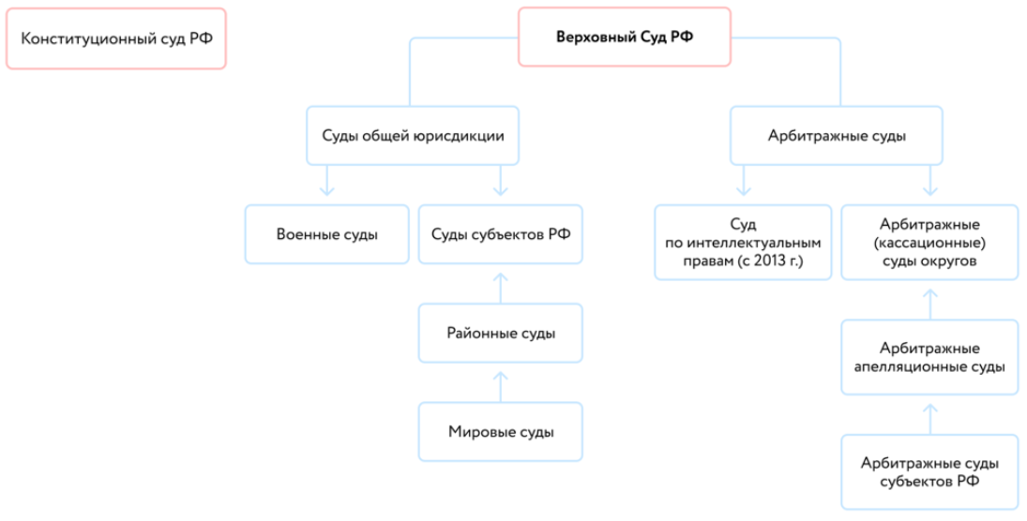

Slide 36
Конституционный суд РФ
Согласно статье 125 Конституции РФ, Конституционный Суд — высший судебный орган конституционного контроля в Российской Федерации. К основным полномочиям Конституционного Суда относятся:
разрешение споров между органами высшей государственной власти по поводу полномочий — например, между Президентом и Федеральным Собранием;
разрешение разногласий между федеральными органами и органами субъектов — например, между Государственной Думой и законодательным органом субъекта федерации;
решение противоречий между высшими органами государственной власти субъектов, когда не находят взаимопонимания между собой, например, региональный парламент и правительство; защита основ конституционного строя;
проверка законов на соответствие Конституции;
охрана основных прав и свобод человека и гражданина;
обеспечение действия Конституции РФ на всей территории страны;
толкование Конституции.

Slide 37
Кроме того, Конституционный Суд РФ наделён правом законодательной инициативы в пределах своих полномочий.
Конституционный Суд состоит из 11 судей, включая Председателя Конституционного Суда и его заместителя. В результате внесённых в 2020 году изменений в Конституцию состав судей Конституционного Суда формируется из числа представленных Президентом кандидатур, которые утверждает или отклоняет Совет Федерации. Также Президент имеет право внести в Совет Федерации представление о досрочном прекращении полномочий судьи Конституционного Суда РФ в случаях, предусмотренных законодательством.
После поправок в Конституцию РФ Конституционный Суд стал рассматривать принимаемые в России законодательные акты на предмет соответствия Конституции. Это происходит в случае, если в Конституционный Суд поступает запрос от Президента, палат Федерального Собрания РФ, Правительства РФ или Верховного Суда. По результатам рассмотрения выносится заключение о том, соответствует ли конкретный закон основному закону страны. Если неопубликованный закон противоречит Конституции РФ, он не вступит в силу. А если Конституции противоречат уже действующие законодательные нормы, они теряют свою юридическую силу.
Также в соответствии с внесёнными в Конституцию РФ изменениями Конституционный Суд решает вопрос о том, должны ли выполняться международные договоры России или решения межгосударственных органов, если они противоречат Конституции РФ.

Slide 38
Верховный суд РФ
Верховный Суд РФ, согласно статье 126 Конституции Российской Федерации, — высший судебный орган по гражданским, уголовным, административным делам, а также разрешению экономических споров. Председателя Верховного Суда РФ, его заместителя, а также судью Верховного Суда назначает Совет Федерации по представлению Президента РФ.
Согласно статье 83 Конституции РФ, полномочия судей Верховного Суда РФ могут быть прекращены досрочно по представлению Президента РФ, если они совершат аморальный поступок или по иным, установленным федеральным конституционным законом случаям.

Slide 39
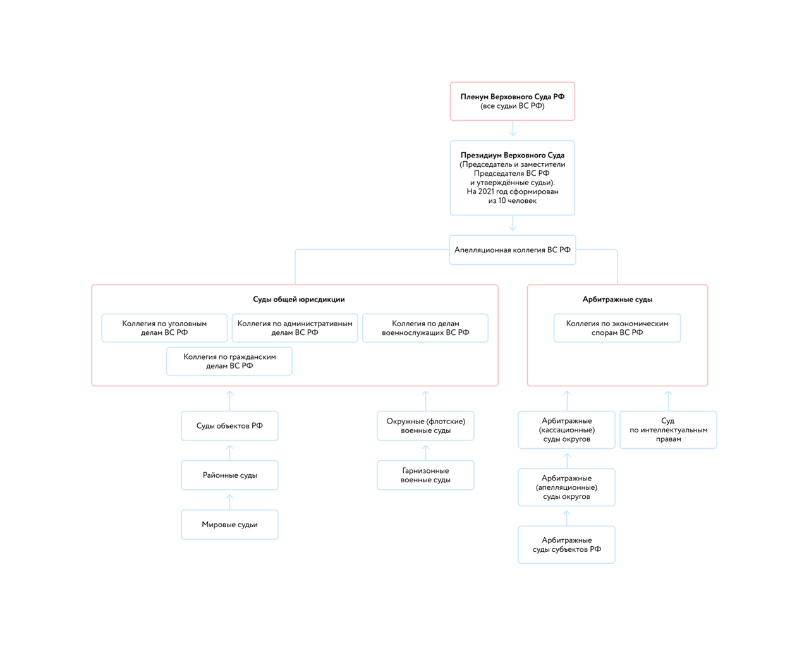

Slide 40
В качестве суда первой инстанции в Верховный Суд можно обратиться:
чтобы оспорить нормативность принимаемых различными государственными органами и инстанциями нормативных правовых актов;
если есть основания полагать, что при приёме квалификационного экзамена на должность судьи была нарушена процедура.

Slide 41
Верховный Суд РФ в том числе уполномочен:
приостанавливать или прекращать деятельность политических партий, общественных организаций и движений в России;
прекращать деятельность средств массовой информации, чья продукция распространяется на территории двух и более субъектов федерации; рассматривать неправомерные действия в рамках избирательного законодательства — так, в Верховном Суде РФ можно обжаловать деятельность Центральной избирательной комиссии (ЦИК), а также оспорить утверждённый состав федерального списка кандидатов;
разрешать экономические споры между федеральными и региональными органами власти, а также между высшими государственными органами субъектов федерации;
вносить проекты законов в рамках предмета своего ведения, чтобы совершенствовать законодательство по вопросам уголовного, арбитражного, административного и гражданского судопроизводства.
Изучая и обобщая судебную практику, Верховный Суд РФ даёт разъяснения по вопросам её применения. Он делает заключение, содержатся ли признаки преступления в деятельности Президента РФ (при выдвижении против него обвинения), а также Генерального Прокурора РФ и Председателя Следственного комитета РФ.

Slide 42
Суды общей юрисдикции и арбитражные суды
Правомочия Верховного Суда РФ формируются из таких элементов, как суды общей юрисдикции и арбитражные суды. Прежде чем рассмотреть отличительные черты каждой из составных частей судебной системы РФ, давайте разберёмся, что означает слово юрисдикция.
Юрисдикция — это законодательно закреплённые полномочия государственных органов по разрешению возникающих в процессе правоотношений споров, правовой оценке ситуаций, а также применению мер юридического воздействия к правонарушителям.
Юрисдикция проводит границу между полномочиями различных государственных органов. Именно она обозначает, где заканчиваются компетенции одного органа и начинаются правомочия другого. Например, принятие бюджета страны входит в полномочия Федерального Собрания РФ, в то время как его исполнение — в полномочия Правительства РФ. Такая же граница проведена и в рамках судебной системы.
Один из критериев для разграничения полномочий судов в России — характер рассматриваемого правонарушения. Оно может относиться к административным, уголовным, гражданским.

Slide 43
Если дело относится к перечисленным категориям правонарушений, а пострадали интересы физического лица, следует обращаться в суд общей юрисдикции.
Если же правовые разногласия имеют имущественный характер в рамках предпринимательской деятельности, речь идёт об экономическом споре, который потребует обращения в арбитражный суд. Здесь чаще всего судятся юридические лица — компании, организации, учреждения, но могут отстаивать свои интересы и индивидуальные предприниматели.
Ещё один критерий для разграничения юрисдикции — место совершения правонарушения. Предположим, что гражданин совершил кражу, когда находился в командировке в Архангельской области, а затем вернулся обратно в Омскую область, где и был задержан. В каком из этих субъектов он предстанет перед судом? Поскольку противоправное деяние совершено в Архангельской области, именно в этом регионе суд будет рассматривать дело.
Несмотря на то что и суды общей юрисдикции, и арбитражные суды подчинены Верховному Суду РФ, между их деятельностью, а также устройством есть существенные отличия. Рассмотрим их подробнее.

Slide 44
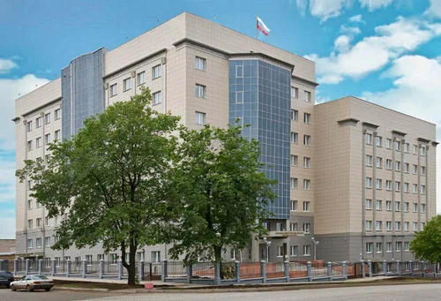
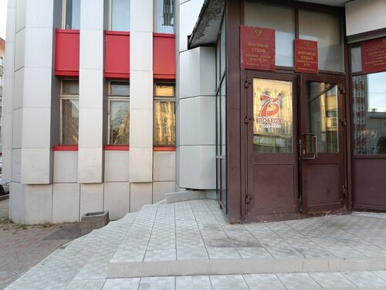
Систему судов общей юрисдикции регламентируют ФКЗ «О судебной системе Российской Федерации», ФКЗ «О судах общей юрисдикции в Российской Федерации», ФКЗ «О военных судах Российской Федерации» и ФЗ «О мировых судьях в Российской Федерации».
Рассмотрим подробнее суды, относящиеся к судам общей юрисдикции. В таблицах суды выстроены по возрастанию полномочий.

Slide 45
Мировые судьи
Являются первой судебной инстанцией. Они рассматривают:
уголовные дела небольшой тяжести, максимальное наказание по которым не превышает 3 лет лишения свободы;
дела о выдаче судебного приказа;
дела о расторжении брака, если отсутствует спор о детях;
дела о разделе совместно нажитого имущества, если цена иска не превышает 50 000 рублей;
дела об имущественных спорах, за исключением споров о наследовании;
дела об имущественных спорах, связанных с интеллектуальной деятельностью с ценой иска менее 50 000 рублей;
дела о защите прав потребителей с ценой иска менее 100 000 рублей;
дела об административных правонарушениях (ст. 23.1 КоАП РФ);
дела по вновь открывшимся обстоятельствам, решения по которым были вынесены ими ранее и вступили в силу.

Slide 46
Районный суд
Рассматривает:
уголовные (ст. 31 УПК РФ), гражданские (ст. 24 ГПК РФ), административные дела в качестве суда первой инстанции;
дела об административных правонарушениях (ст. 23.1 КоАП РФ);
апелляционные жалобы на решения, вынесенные мировыми судьями;
дела по новым или вновь открывшимся обстоятельствам.

Slide 47
Суды субъектов федерации: верховные суды республик, краевые, областные, городов федерального значения, автономной области, автономных округов
Принимают апелляции на решения районных судов.
В качестве первой инстанции рассматривают уголовные (ст. 31 УПК РФ), гражданские (ст 26 ГПК РФ), административные (ст. 20 КАС РФ) дела, в том числе:
связанные с государственной тайной;
связанные с оспариванием нормативных правовых актов субъектов РФ, которые ограничивают права граждан и организаций;
оспаривающие решения избирательных комиссий субъектов РФ;
уголовные дела в отношении высших государственных служащих (членов Совета Федерации, депутатов Государственной Думы, судей федеральных судов и судов субъектов федерации).

Slide 48
Апелляционная инстанция
Апелляция — это процедура, в ходе которой жалобу, поданную на не вступившее в законную силу решение суда, проверяет вышестоящий судебный орган, чтобы выяснить, насколько обоснованно вынесенное решение. В рамках рассмотрения апелляционной жалобы вышестоящий суд полностью проверяет материалы дела и выносит своё решение. Суд вправе отменить решение нижестоящего суда, изменить его или оставить без изменений.
В настоящий момент в Российской Федерации действует 5 апелляционных судов общей юрисдикции.

Slide 49
Кассационные суды общей юрисдикции
Кассация — это процедура, в ходе которой вышестоящий суд проверяет законность решений суда, которые вступили в силу. В отличие от апелляции, в ходе кассации материалы дела не пересматривают. Задача кассационной судебной инстанции — изучить, не нарушались ли правовые нормы в процессе судопроизводства. Если нарушения были, судебное решение суда может быть отменено, изменено или оставлено без изменений. При необходимости дело могут направить на повторное рассмотрение.
В настоящий момент в Российской Федерации действует 9 кассационных судов общей юрисдикции.

Slide 50
Верховный суд РФ
Высший судебный орган осуществляет надзор за деятельностью судов общей юрисдикции и арбитражных судов.
В качестве суда первой инстанции рассматривает административные дела, перечень которых установлен ст. 21 КАС РФ.
Выступает в пределах своей компетенции в качестве апелляционной и кассационной инстанции.

Slide 51
Военные суды в РФ
Они рассматривают дела, связанные с нарушением права в процессе военной службы. Рассмотрим их иерархию.
Гарнизонный военный суд | Рассматривает в качестве суда первой инстанции уголовные, гражданские и административные дела, связанные с нарушением права военнослужащими или лицами, проходящими военные сборы.
Окружной (флотский) военный суд | Рассматривает в качестве первой инстанции гражданские и административные дела, связанные с государственной тайной, а также уголовные дела, установленные ст. 31 УПК РФ. Также принимает жалобы на вынесенные гарнизонными судами решения, не вступившие в законную силу.

Slide 52
Апелляционный военный суд | Рассматривает апелляционные жалобы на решения окружных (флотских) военных судов, вынесенные в качестве первой судебной инстанции и не вступившие в законную силу.
Кассационный военный суд | Рассматривает кассационные жалобы на вступившие в силу решения гарнизонных, окружных (флотских) и апелляционного военных судов.
Верховный Суд РФ | Судебная коллегия по делам военнослужащих в первой инстанции рассматривает административные дела, оспаривающие нормативные акты высших государственных органов законодательной и исполнительной власти, в которых затронуты права, свободы и интересы военнослужащих и граждан, проходящих военные сборы. Рассматривает решения нижестоящих военных судов в кассационном порядке. Апелляционная коллегия рассматривает дела по жалобам на принятые решения коллегией по делам военнослужащих в первой инстанции Президиум ВС РФ рассматривает дела, которые рассматривались в апелляционном или кассационном порядке и по которым были вынесены решения Судебной коллегии по делам военнослужащих и окружного (флотского) суда в качестве надзорной инстанции.

Slide 53
Арбитражные суды
В 2014 году в результате реформы был упразднён Высший арбитражный суд РФ, а его полномочия передали Верховному Суду РФ. Теперь за разрешение экономических споров отвечает специальная судебная коллегия в составе Верховного Суда РФ.
Судебная коллегия по разрешению экономических споров возглавляет иерархию арбитражных судов в России. Эти суды решают споры между индивидуальными предпринимателями, юридическими лицами, государственными органами и органами местного самоуправления, связанные с имущественными отношениями. Рассмотрим подробнее всю вертикаль судов, занимающихся этими вопросами.

Slide 54
Арбитражные суды субъектов РФ | Рассматривают все дела, отнесённые к подсудности арбитражных судов.
Арбитражные апелляционные суды | Повторно рассматривают дела для проверки законности вынесенного судебного решения. На данный момент в России действует 21 арбитражный апелляционный суд.
Арбитражные суды округов | Проверяют вступившее в законную силу решение нижестоящей инстанции в кассационном порядке. В настоящий момент в России действует 10 арбитражных судов округов.
Судебная коллегия по разрешению экономических споров Верховного Суда РФ | Выступает в качестве надзорной инстанции. Пересматривает в апелляционном и кассационном порядке решения нижестоящей судебной инстанции. Рассматривает дела, отнесённые к подсудности Верховного Суда федеральным законом, в качестве первой инстанции. В случае подачи жалобы на вынесенное в качестве первой инстанции решение судебной коллегии по разрешению экономических споров её рассматривает Апелляционная коллегия Верховного Суда РФ.

Slide 55
Суд по интеллектуальным правам
В 2011 году в России был создан специализированный суд по интеллектуальным правам. К его полномочиям отнесены вопросы, связанные с защитой прав на интеллектуальную собственность. Компетенции этого суда:
дела об оспаривании нормативных актов федеральных органов исполнительной власти в сфере права на интеллектуальную собственность;
дела по спорам о предоставлении или прекращении правовой охраны результатов интеллектуальной деятельности;
оспаривание решений федерального антимонопольного органа;
установление патентообладателя;
признание патента недействительным;
рассмотрение в кассационном порядке решений, вынесенных им в качестве суда первой инстанции, а также арбитражными апелляционными судами и арбитражными судами округов в сфере защиты интеллектуальных прав.
Стоит отметить, что в суд по интеллектуальным правам могут обращаться как физические, так и юридические лица.

